Slide 1

CHỦ ĐỀ E: ỨNG DỤNG TIN HỌC
BÀI 2: TRÌNH BÀY TRANG, ĐỊNH DẠNG VÀ INVĂN BẢN

Slide 2


Slide 3
Bài 2. Trình bày trang, định dạng và in văn bản
1.Khám phá cách định dạng đoạn
Để định dạng đoạn văn bản ta sẽ tìm hiểu các thuộc tính định dạng đoạn văn sau:
Đoạn văn bản là một hay một số dòng văn bản được viết giữa hai kí tự ngắt dòng. Kí tự ngắt dòng được nhập vào văn bản bằng cách gõ phím Enter. Các thuộc tính định dạng đoạn thường được dùng là kiểu căn lề, độ dãn dòng, độ dãn đoạn
Định dạng đoạn hợp lí sẽ làm cho văn bản được trình bày đẹp hơn vì các dòng và các đoạn được dãn cách phù hợp, văn bản được căn biên đều hai bên cũng đẹp hơn.
Tại sao ta phải định dạng đoạn văn bản?

Slide 4
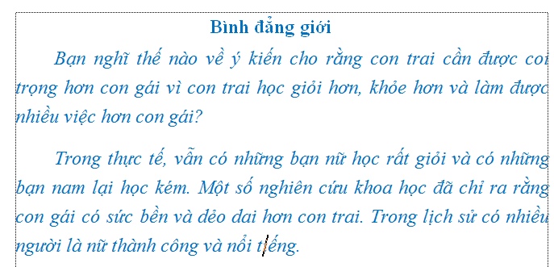
Độ thụt vào của dòng đầu đoạn (so với lề trái)
Độ dãn dòng
Độ dãn đoạn
Độ thụt vào của toàn đoạn (so với lề trái)
Kiểu căn biên căn đều hai bên

Slide 5
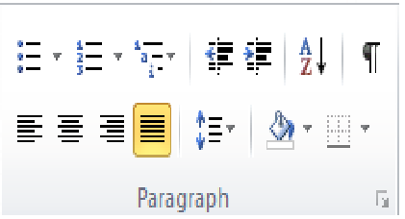
Các lệnh tăng và giảm độ thụt vào của đoạn so với lề trái
Để định dạng đoạn văn bản ta làm như thế nào?
Để định dạng đoạn: đặt con trỏ soạn thảo nằm trong đoạn đó rồi nháy chuột vào các lệnh định dạng đoạn trong nhóm Paraghrap của dải lệnh Home.
Các lệnh chọn kiểu căn biên
Lệnh tăng, giảm độ dãn dòng

Slide 6
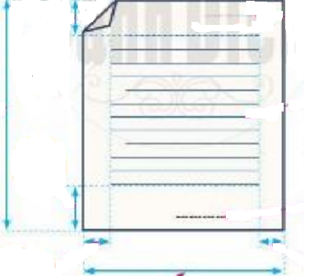
Bài 2. Trình bày trang, định dạng và in văn bản
2. Tìm hiểu về định dạng trang
Tiêu đề trên
Quan sát hình sau các em hãy chỉ ra những thuộc tính nào để định dạng trang văn bản?
Lề trên
Chiều cao
Phần nội dung văn bản
Lề dưới
Tiêu đề dưới
Lề trái
Lề phải
Chiều rộng

Slide 7
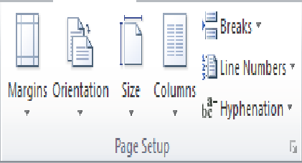
Bài 2. Trình bày trang, định dạng và in văn bản
2. Tìm hiểu về định dạng trang
Lệnh chọn khổ giấy
Lệnh căn lề ( lề trên, dưới, trái, phải)
Em hãy quan sát hình sau và tìm hiểu công cụ định dạng trang trong hình?
Lệnh chọn hướng giấy

Slide 8
Bài 2. Trình bày trang, định dạng và in văn bản
2. Tìm hiểu về định dạng trang
- Định dạng trang là công việc chủ yếu của trình bày trang văn bản. Định dạng trang là xác định lề trên, lề dưới, lề trái, lề phải của trang văn bản.
Vậy để định dạng trang tính ta thực hiện như thế nào? Thầy trò mình cùng hoàn thiện phiếu học tập các bước căn lề nhanh bằng cách chọn lệnh thích hợp cho các ô ?

Slide 9
Bài 2. Trình bày trang, định dạng và in văn bản
2. Tìm hiểu về định dạng trang
B1: Đặt con trỏ chuột vào vị trí bất kì trong văn bản
B2: Nháy chuột vào dải lệnh
B3: Trong nhóm lệnh . Nháy chuột vào lệnh căn lề (chọn các lề trên, dưới, trái, phải), lệnh và chọn một mẫu lề phù hợp.
?
Page layout
?
Page layout
chọn hướng giấy in, lệnh chọn khổ giấy
?

Slide 10
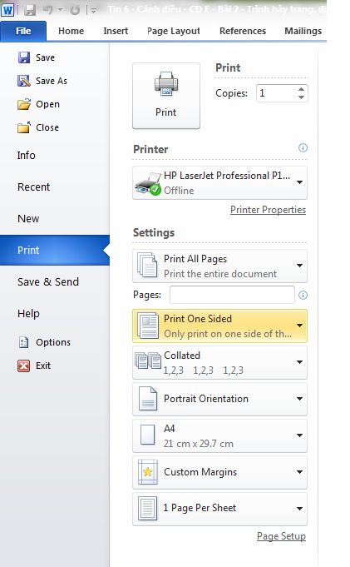
Bài 2. Trình bày trang, định dạng và in văn bản
3. In văn bản
Các bước thực hiện in ấn:
+ B1: Chọn lệnh File trên thanh công cụ
+ B2: Chọn vào lệnh Print
+ B3: Bảng in hiện ra, điền đầy đủ số bản in, chọn tên máy in, phạm vi in, và số bản in của từng trang.
+ B4: Ra lệnh in bằng nút Print
Lưu ý: Để in được văn bản ta phải chọn đúng tên máy in được kết nối với máy tính và có thể chọn thêm tùy chọn khác.
Các em quan sát hình sau. Để in văn bản ta thực hiện như thế nào?

Slide 11
LUYỆN TẬP

Slide 12
Ai nhanh hơn.
Luật chơi: Mỗi đội gồm 4 bạn chơi. Các đội trong tay có các đáp án A, B, C, D. Nhiệm vụ của đội đọc câu hỏi, thảo luận và lựa chọn giơ đáp án lên. Đội nào có đáp án đúng và nhanh nhất sẽ được thưởng.
Câu hỏi 1:
Để định dạng đoạn văn em sử dụng hộp thoại nào?
A
Home/ Font.
B
Insert/ Paragraph.
C
Home/ Paragraph.
D
File/ Paragraph.

Slide 13
Câu hỏi 2:
Công việc nào dưới đây không liên quan đến định dạng văn bản?
A
Thay đổi phông chữ.
B
Thay đổi khoảng cách giữa các dòng.
C
Đổi kích thước trang giấy.
D
Sửa lỗi chính tả.

Slide 14
Câu hỏi 3:
Các nút lệnh dùng để định dạng đoạn văn bản gồm các nút lệnh nào?
A
Căn lề
B
Thay đổi lề cả đoạn văn.
C
Khoảng cách dòng trong đoạn văn.
D
Tất cả ý trên.

Slide 15
VẬN DỤNG

Slide 16
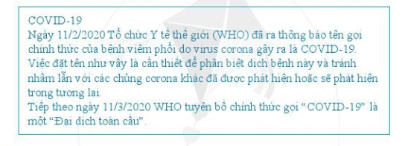
- Thực hiện định dạng văn bản như sau:
Chọn toàn bộ văn bản
Nháy chuột vào lệnh để căn biên đều hai bên
Nháy chuột vào lệnh và chọn một giá trị nào đó, ví dụ giá trị 1.15 để quy định độ dãn dòng là 1.15 lần dòng đơn.
Nháy chuột lại vào lệnh và chọn dòng để tăng độ dãn đoạn.
- Để in văn bản, thực hiện các thao tác sau:
Nháy chuột vào bảng chọn File
Nháy chuột vào lệnh Print để mở vùng các tùy chọn in ấn
Nháy chuột chọn các tùy chọn in ấn như số bản in, trang sẽ in, hướng giấy
Nháy chuột vào lệnh Print để in văn bản.
Nếu muốn trình bày văn bản sau đây đẹp hơn và sau đó thực hiện in, ta có thể làm thế?

Slide 17
Hướng dẫn về nhà
- Đọc lại toàn bộ nội dung bài đã học.
- Đọc phần tóm tắt bài học SGK trang 63
Trả lời câu hỏi tự kiểm tra SGK trang 63.
Tìm hiểu trước Bài 3 Thực hành tìm kiếm, thay thế và định dạng văn bản.

